Slide 1
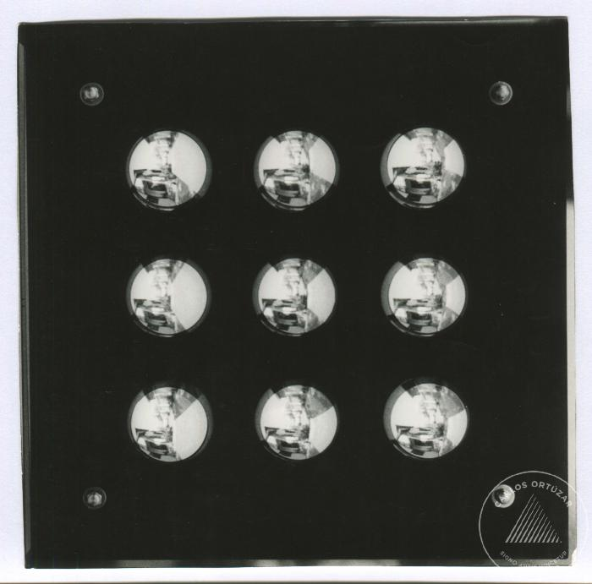
Vista frontal de escultura acrílica con lentes esféricos (6-10008)

